Slide 1
Шолом-Алейхем

Slide 2
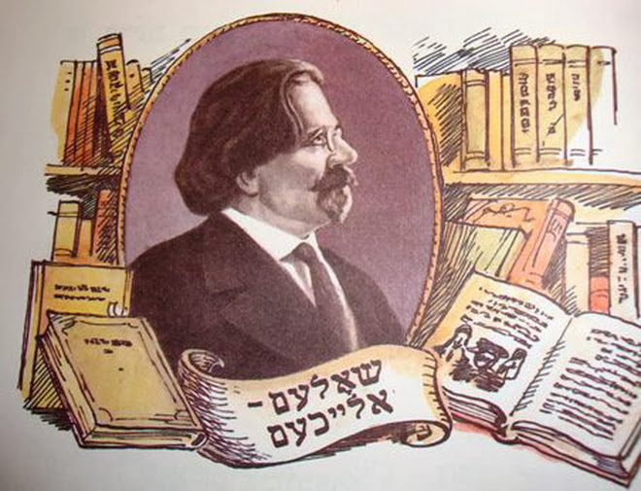

Slide 3
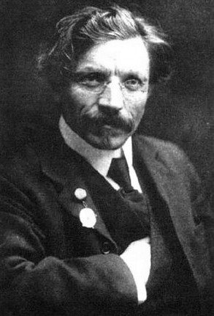

Slide 4
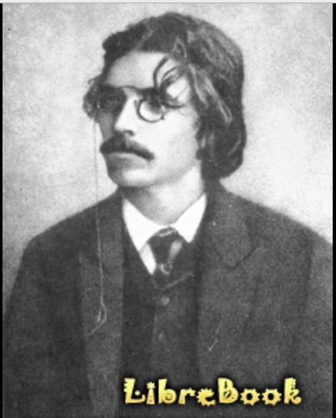

Slide 5
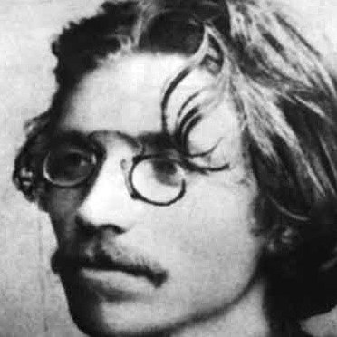

Slide 6
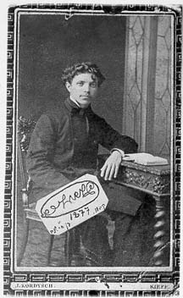
Шолом-Алейхем, 1877 рік

Slide 7
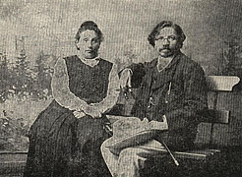

Slide 8
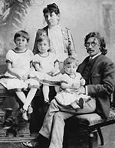
Родина, 1889

Slide 9
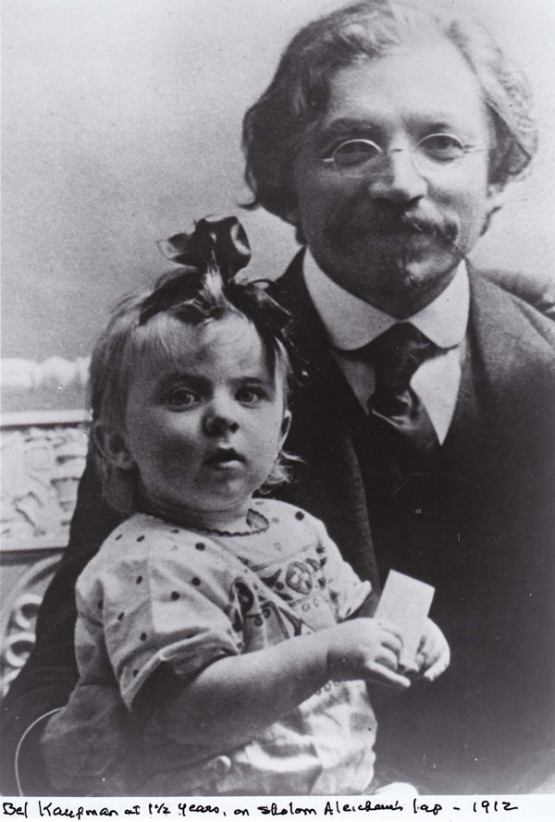

Slide 10
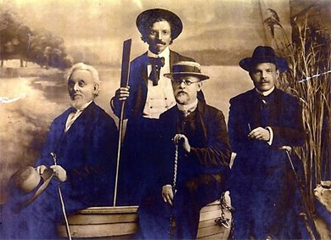
Одеса, 1910

Slide 11
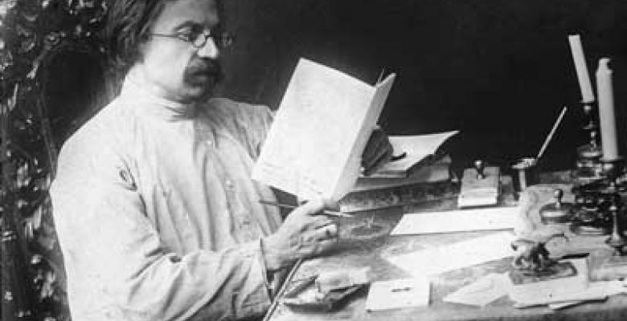
Шолом Алейхем за роботою

Slide 12

Перша сторінка збірки Шолом-Алейхема «Забуті сторінки». Київ, 1939,

Slide 13
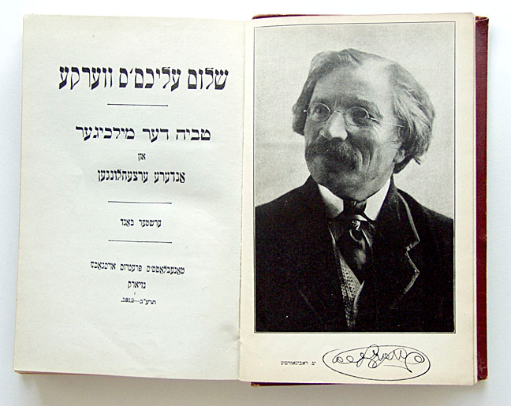
Оповідання на їдиш, з портретом автора і підписом

Slide 14
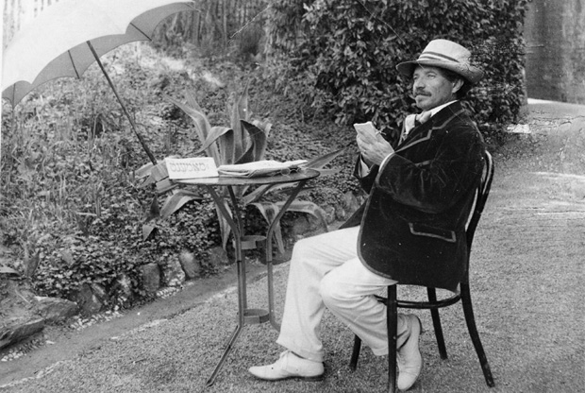

Slide 15
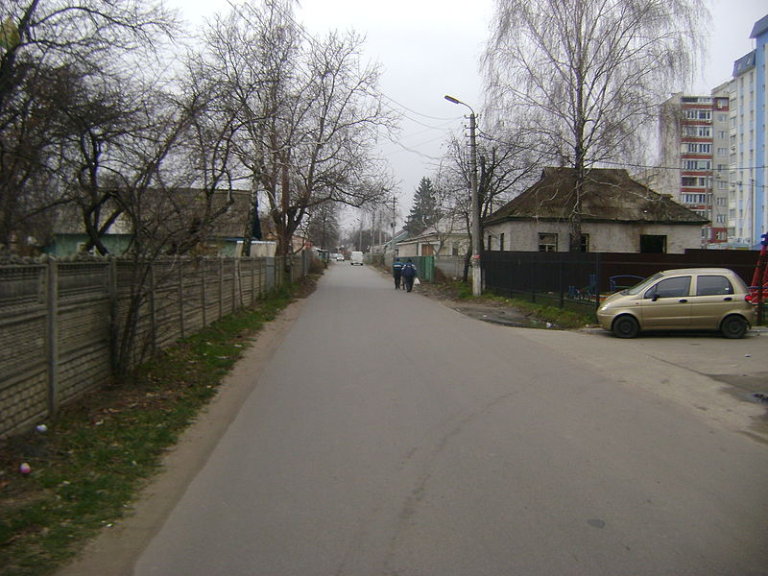
Бровари. Вул. Шолом-Алейхема

Slide 16
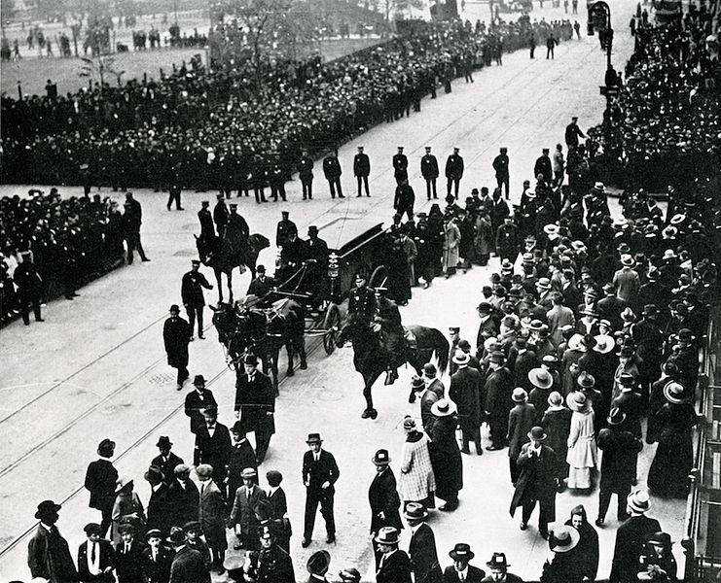
Похорони Шолом-Алейхема

Slide 17


Slide 18







Slide 19
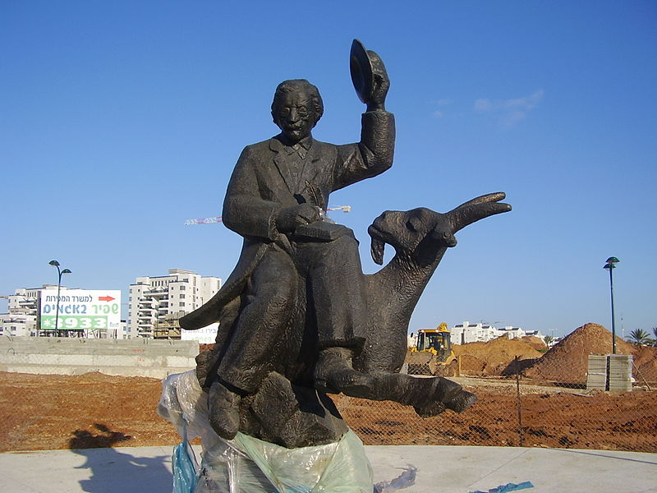
Пам'ятник Шолом-Алейхему і Ізраїлі

Slide 20
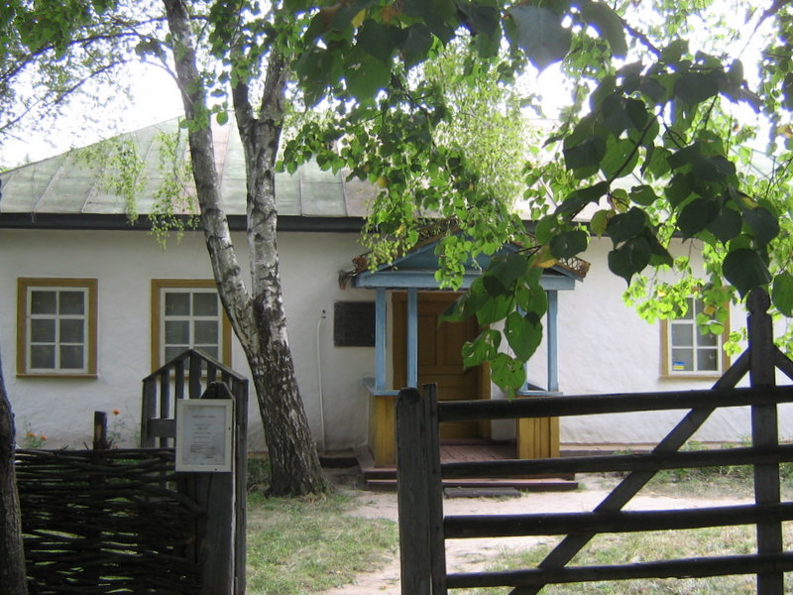
Музей Шолом-Алейхема в Переяславі

Slide 21
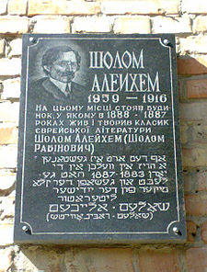
Меморіальна дошка у Білій Церкві

Slide 22
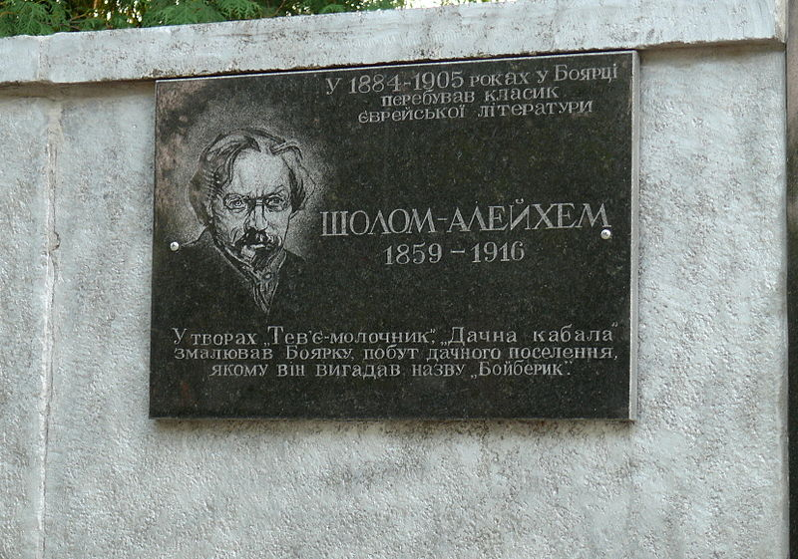
Мемориальная доска на территории музея в г.Боярка

Slide 23
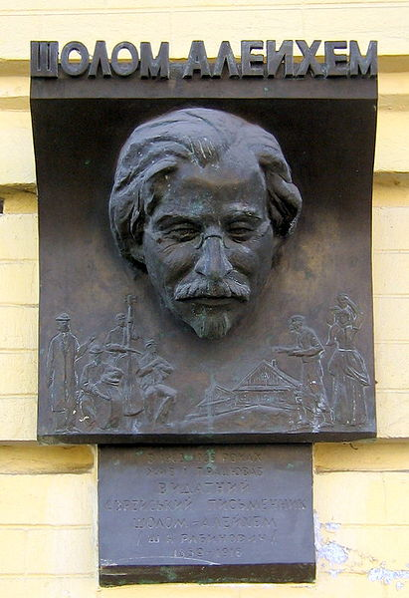
Меморіальна дошка на будинку по вулиці Саксаганського в Києві де в 1903-1905 роках проживав Шолом Алейхем

Slide 24
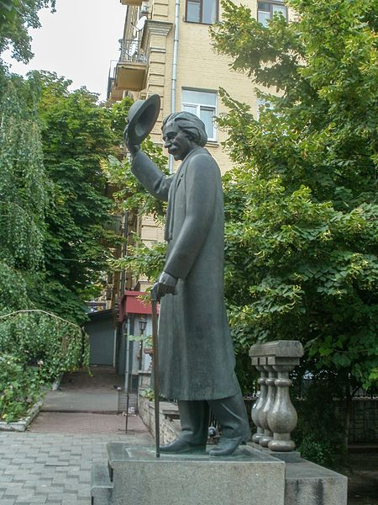
Пам'ятник Шолом-Алейхему, єврейському письменнику, Київ

